Slide 1
{ تنوع شوكيات الجلد }
المملكة العربية السعودية
وزارة التربية والتعليم
ثانوية الامير عبدالمجيد بن عبدالعزيز
مدرس المادة
مشبب الشهراني

Slide 2
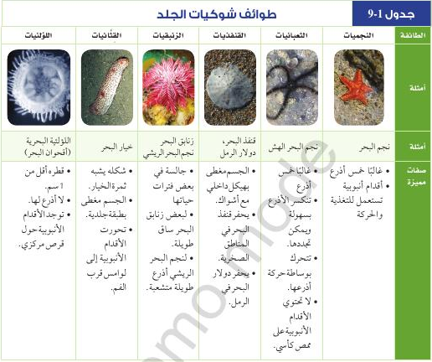
{ تنوع شوكيات الجلد }
لشوكيات الجلد طوائف رئيسية :

Slide 3
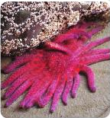
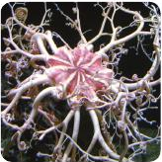
* نجم البحر *
ـ أغلبها له خمس أذرع حول قرص مركزي وبعضها أكثر من خمسة أذرع
ـ له أقدام أنبوبية تستعمل للحركة والتغذية .
ـ يعتبر من المفترسات ( تفترس المحار مثلا )
ولا يشكل غذاء لأي مفترس بسبب جلده الشوكي .
* نجم البحر الهشي *
1ـ له خمس أذرع نحيله ومرنة جداً .
2ـ الأقدام الأنبوبية لا تحتوي على ممصات لذلك لا تستخدم للحركة .
3ـ تتحرك بالأذرع .
4ـ واسعة الانتشار يفوق عددها باقي طوائف شوكيات الجلد .

Slide 4
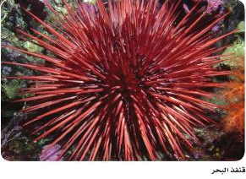
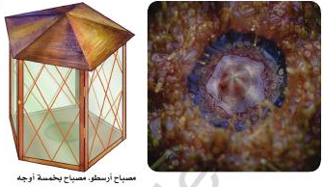
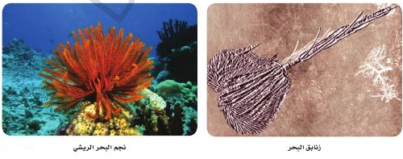
* قنفذ البحر ودولار الرمل *
1- الجسم مغطى بهيكل داخلي مع أشواك .
2ـ له أقدام أنبوبية وليس له أذرع .
3ـ قد تحتوي أشواك ولواقط قنفذ البحر على سم يسبب
شلل للفريسة أوقد يكون آكل للأعشاب بكشط الطحالب
من على الأسطح .
4ـ يحتوي فم قنفذ البحر على خمس صفائح تشبه الأسنان
(على شكل مصباح أرسطو) لمضغ الطعام
* زنابق البحر ونجم البحر الريشي *
1ـ حيوانات جالسة في بعض فترات حياتها .
2ـ لها أقدام أنبوبية تستخدمها في التغذية .
3ـ زنابق البحر ذات شكل زهري محمول
على ساق .
4ـ نجم البحر الريشي له أذرع طويلة
ومتشعبة .

Slide 5
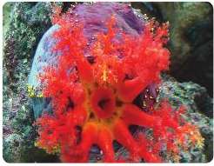
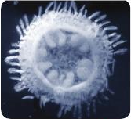
* خيار البحر*
1ـ يشبه الخيار .
2ـ يغطي جسمه جلد لين .
3ـ له أقدام أنبوبية تحورت على شكل لوامس
حول الفم للامساك بالغذاء .
4ـ له أعضاء تنفس على شكل شجرة تنفسية .
* اللؤلئية البحرية ( أقحوان البحر)*
1ـ قطرها أقل من 1سم
2ـ شكلها قرصي ولا أذرع لها .
3ـ له أقدام أنبوبية حول طرف القرص المركزي .

Slide 6
{ بيئة شوكيات الجلد }
1ـ يشكل خيار البحر وقنفذ البحر غذاء لسكان بعض البلدان
الآسيوية .(حيث يؤكل خيار البحر وبيض قنافذ البحر).
2ـ توجد علاقة تعايش (أحدهما يستفيد والآخر لا يستفيد ولا
يتضرر ) بين شوكيات الجلد وحيوانات بحرية أخرى كالعلاقة
( بين بعض أنواع نجم البحر الهش الذي يعيش ويتغذى على
الرواسب داخل حيوان الإسفنج ).

Slide 7
* فوائد شوكيات الجلد :
تلعب دوراً في توازن النظام البيئي البحري .
ـ أمثلة :
ـ قلة إعداد قنافذ البحر بسبب مرض ما تؤدي إلى زيادة
الطحالب مما يؤدي إلى تدمير المرجان 2ـ حركة قنافذ البحر
وخيار البحر تؤدي إلى تحريك الرواسب وما فيها من مغذيات
من قاع البحر إلى أعلى فتتغذى عليها المخلوقات الأخرى .

Slide 8
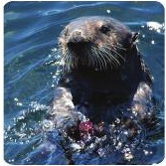
* مضار شوكيات الجلد :
قد تؤدي زيادة أعدادها إلى تغيير النظام البيئي .
ـ أمثلة :
1ـ نجم البحر التاجي ذو الأشواك يتغذى على بوليب المرجان .
2ـ تتغذى ثعالب البحر على قنافذ البحر فإذا قلت أعداد ثعالب
البحر زادت أعداد قنافذ البحر التي تتغذى على غابات عشب
البحر فتدمر بيئات الأسماك والقواقع والسرطانات .

